Slide 1
MARKKINOINNIN
KILPAILUKEINOT
Markkinoinnin kilpailukeinojen neljä P:tä:
1. Tuote (product)
2. Hinta (price)
3. Saatavuus/jakelu (place)
4. Markkinointiviestintä (promotion)
Markkinoinnin kilpailukeinot ovat markkinoinnin
työvälineitä, joista mikään ei toimi yksin.
Niiden yhdistelmällä ns. markkinointi-mixillä
yrityksen markkinointi pyrkii saavuttamaan
toiminnalle asetut tavoitteet
Petteri Aro OAMK 2010

Slide 2
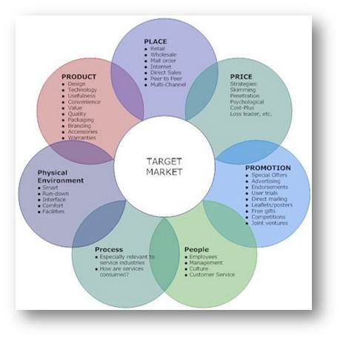

Slide 3
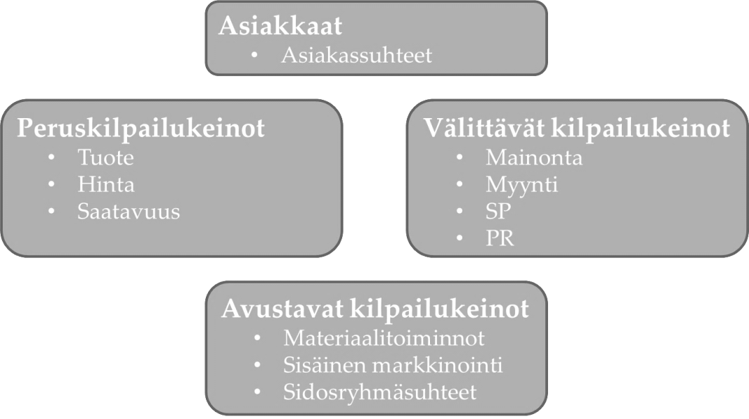

Slide 4
Tuote
Tuote on tärkein kilpailukeino, jota tukee hinta, saatavuus ja viestintä päätökset (4 p)
Asiakkaat eivät pelkästään osta aineellista tuotetta,
vaan ratkaisuja omiin tarpeisiinsa ja ongelmiinsa.
Vain kannattavat tuotteet takaavat yritykselle tarvittavan kokonaiskannattavuuden.
Syvällinen ja ajantasainen tieto markkinoista ja asiakkaista on ensiarvoisen tärkeää tuotteen suunnitteluun ja ylläpitoon

Slide 5
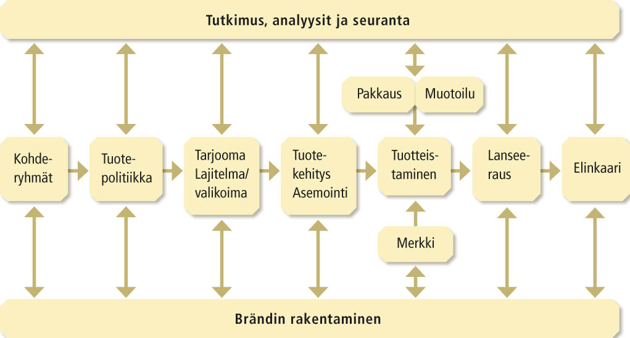
Tuote ja tarjooma kilpailukeinona

Slide 6
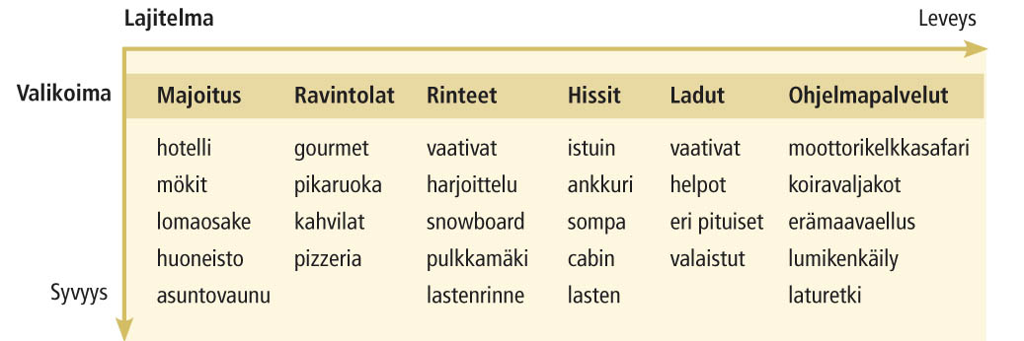
Esimerkki hiihtokeskuksen tarjoomasta

Slide 7
Tuotteiden ryhmittelyä:
Sisällön mukaan
tavaratuotteet (autot, kamerat, toimistolaitteet)
palvelutuotteet (huoltopalvelut, matkapalvelut)
paikkapalvelut (huvipuisto, kauppakeskukset)
aatepalvelut (uskonnot, poliittiset liikkeet, järjestötoiminta)
taidetuotteet (maalaukset, sävellykset, musiikkiesitykset)
tapahtumatuotteet (konsertit, festivaalit, urheilutapahtumat)
henkilötuotteet (taitelijat, poliitikot, urheilijat
Markkinoijan kannalta
Kulutushyödykkeet
Tuotantohyödykkeet

Slide 8
Tuotantohyödykkeiden ja kulutushyödykkeen eroja:
TUOTANTOHYÖDYKKEET: | KULUTUSHYÖDYKKEET:
Vähän asiakkaita | Paljon asiakkaita
Korkea ostajan ja myyjän välinen riippuvuus | Alhainen ostajan ja myyjän välinen riippuvuus
Epäsuora kysyntä | Suora kysyntä
Ostoprosessin monimutkaisuus | Ostoprosessin yksinkertaisuus
Henkilökohtaisen myynnin suuri merkitys | Henkilökohtaisen myynnin merkitys pieni
Järkiperäiset ostoperusteet | Tunne- ja järkiperusteiset ostoperusteet
Suora yhteys asiakkaaseen | Epäsuora yhteys asiakkaaseen
Tarve yksityiskohtaiseen informaatioon | Epätarkka informaatio riittää

Slide 9
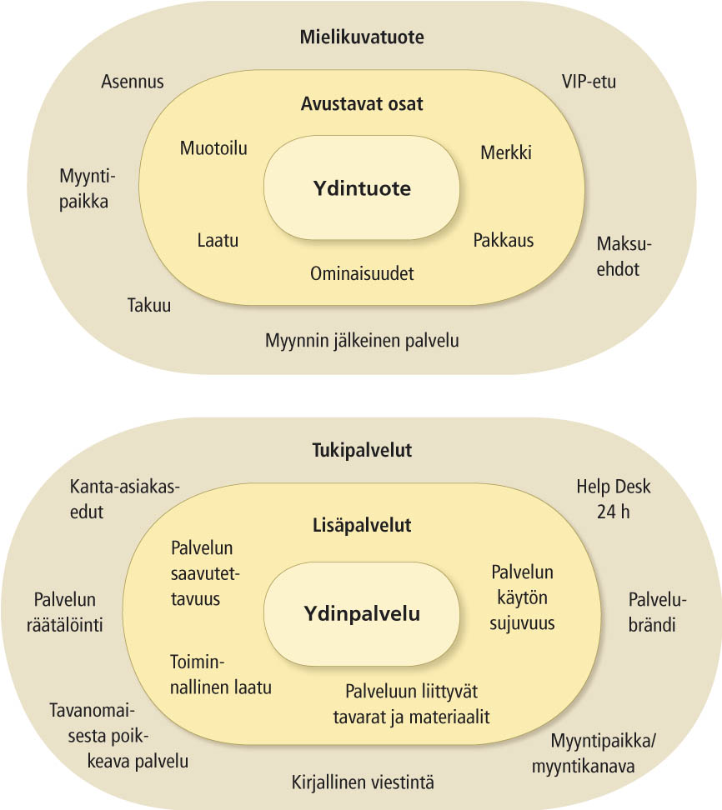
Tavara- ja palvelutuotteiden kerrokset

Slide 10
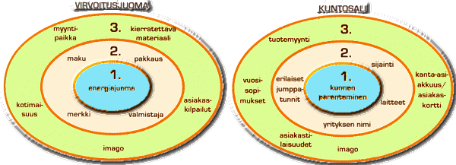

Slide 11
Hotelli:
Ydinhyöty (core benefit)
peruspalvelu tai hyöty, jonka asiakas ostaa, hotellissa lepo ja uni, sateenvarjossa suoja sateelta
markkinoijien on huolehdittava perustarpeista
Perustuote (basic product)
ydinhyöty on muutettava perustuotteeksi, hotellihuoneeseen sisältyy sänky, kylpyhuone, pyyhkeet, pöytä ja kaappi
Odotettu tuote (expected product)
ominaisuuksia, joita asiakas odottaa ostaessaan tuotteen
hotellissa; puhtaat lakanat ja pyyhkeet, toimivat lamput ja nukkumisrauha
kaikkien hotellien odotetaan täyttävän nämä minimiehdot ja hinta tai sijainti ratkaisee valinnan

Slide 12
Laajennettu tuote
ylittää asiakkaan odotukset
hotellissa on TV ja stereot, kukkia pöydällä, nopea palvelu, hieno ravintola, erinomainen aamiainen jne.
nykyaikainen kilpailu tapahtuu laajennetun tuotteen tasolla
tuotteen laajentaminen edellyttää, että markkinoija tutkii kokonaan asiakkaan kulutusjärjestelmän
”nykyajan kilpailu ei ole siinä mitä tuotteita tehdään tehtaissa vaan siinä mitä lisätään tehdastuotteisiin pakkauksen, palvelun, mainonnan, asiakkaiden koulutuksen, rahoituksen, toimituksen, varastoinnin ja muiden asiakkaiden arvostamien asioiden muodossa” Theodore Levitt 1969

Slide 13
on kuitenkin muistettava, että laajentaminen maksaa yritykselle
on kysyttävä, onko asiakas valmis maksamaan
laajennuksista tulee myös helposti odotettuja, nykyajan hotellivieras odottaa, että huoneessa on televisio ja on etsittävä uusia laajennuksia
syntyy tilanne, jossa voidaan tarjota halvemmalla riisuttuja tuotteita
Potentiaalinen tuote
sisältää kaikki laajennukset ja muunnokset, joita tuotteelle voidaan saada aikaan tulevaisuudessa
menestyksellisimmät yritykset eivät vain tyydytä asiakkaiden tarpeita, vaan ylittävät ne ja saavat aikaan ihastusta ja hämmästystä

Slide 14
Tuotteen erilaistaminen eli differointi
•Asiakas ei useinkaan pysty vertaamaan
kilpailevia tuotteiden ominaisuuksia
objektiivisesti, vaan vain subjektiivisesti,
mielikuvan perusteella. Siksi markkinoijan on
saatava tuote näyttämään asiakkaan
silmissä paremmalta kun kilpailevat tuotteet.
Tuote erilaistetaan eli differoidaan.

Slide 15
Tuotteen erilaistamis- eli differointikeinoja
Laatu
Nimi ja merkki
Ulkoasu, muotoilu
Pakkaus
Käyttöohjeet, tavaraselosteet, käyttökoulutus
Tuote- ja yrityskuva
Mainonta

Slide 16
Merkkipolitiikka
Tuotetta ei voida myydä tai markkinoida ilman merkkiä tai nimeä. Markkinoitavan tuotteen peruselementti on tuotteen nimen varaan rakennettu merkki.
Tuotemerkillä tarkoitetaan nimeä, käsitettä, symbolia, kuvaa tai niiden yhdistelmää, jonka tarkoituksena on yksilöidä myyjän tai myyjäryhmän tavarat tai palvelut, erottaa ne kilpailijoiden tarjonnasta ja luoda tuotteelle arvoa ja houkuttelevuutta.

Slide 17
Merkkikäsitteet
tuotenimi, joka on lausuttava osa merkkiä
logo, joka on tuotteen tai yrityksen nimen visuaalinen esitys
tuotehahmo, joka on merkin persoona
tavaramerkki, joka on oikeudellinen suoja
copyright eli tekijänoikeus, joka on yksinoikeus julkaisuun
iskulause, slogan, jolla kuvataan brändin olemusta

Slide 18
Tuotenimi
nimi kuvaa tuotetta
nimi painuu mieleen, on lyhyt, iskevä ja yksinkertainen
nimi on helppo lausua, tunnistaa ja lukea
nimi erottelee ja luo mielikuvia, jotka vastaavat ostajien odotuksiin
nimelle on mahdollista muodostaa tuoteperhe
nimeä on helppo käyttää markkinointiviestinnässä
nimen rekisteröinti on mahdollista
nimi soveltuu tarvittaessa ulkomaanmarkkinoille
nimi puhuttelee kohderyhmää huomiota herättävästi
ostajat ostavat elämyksiä; nimi on signaali, joka osaltaan tuottaa niitä

Slide 19
Esimerkkejä iskulauseista:
v. 2004 Munimatta paras (Mainoslinnut Oy)
v. 2005 Merta edemmäs (Varustamoliikelaitos)
v. 2006 Keksi ja tee (keksintösäätiö)
v. 2007 Kaupan päälle hyvä mieli (Ruokakesko Oy)
v. 2008 Hyvistä Syistä – Puumesta (Puumesta Oy)
V. 2016 Vuokra-asuntoja kotikäyttöön (TVT Asunnot Oy)
V. 2016 Action for the FutureSeAMK (Seinäjoen ammattikorkeakoulu)
v.2018 Eläintärkeällä asialla (Biofarm Oy)
V. 2018 Teen huonekaluistanne entisiä )Verhoomo- ja entisöintiliike Anne Silver)
https://www.mark.fi/iskulauserekisteri/

Slide 20
Pakkaus
Tuotteen suojaaminen
Tuotteen käytön helpottaminen
Viestin välittäminen
Segmentointi
Kuljetuksen, varastoinnin ja käsittelyn helpottaminen
Tuotesuunnittelun ja –kehityksen osoittaminen
Ympäristönäkökulmien huomioon ottaminen

Slide 21
Tuotesuunnittelu- ja kehitys
Ennen varsinaista tuotekehitystä yrityksen tulee tehdä perusselvitykset, jotta lanseeraus onnistuisi:
•Ympäristöanalyysi; yrityksen on tärkeä tietää taloudellisen, lainsäädännölliset, kulttuurisen ja teknologisen kehityksen suunta
•Markkina-analyysi; selvittää markkinoiden koko ja
kylläisyys, ostokäyttäytyminen ja segmentit
•Kilpailija-analyysi; selvittää kilpailijat, niiden
markkinaosuudet ja menestystekijät sekä kilpailun
erityispiirteet. On tärkeä tietää, ketkä ovat ylivoimaisia kilpailijoita ja onko vaarallisia haastajia.
•Yritysanalyysi; selvittää yrityksen taloudelliset,
tuotannolliset sekä henkiset resurssit.

Slide 22
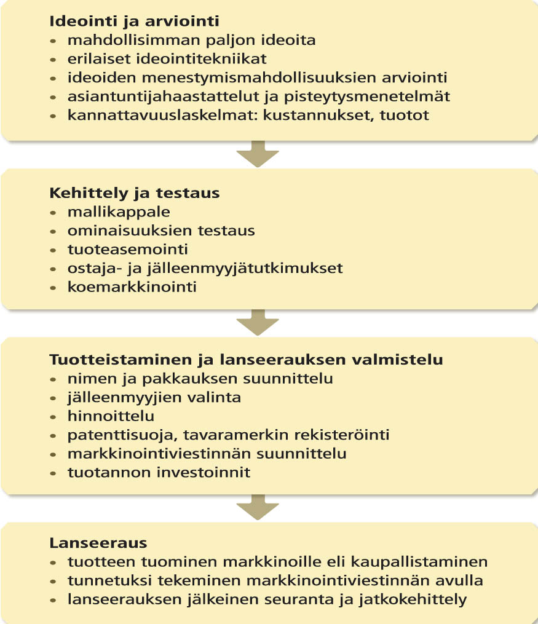

Slide 23
Lanseerauksen edellytykset
ympäristö-, markkina-, kilpailija- ja yritysanalyysien tulosten hyväksikäyttö ja huomioon ottaminen ratkaisuissa
onnistunut tuotekehitys: testattu, markkinakelpoinen tuote, joka on vastaus tarpeeseen
lanseerauksen perusteellinen suunnittelu, aikataulutus ja riittävä budjetti
lanseerausriskien huolellinen kartoitus eli onko tuote oikeanlainen oikealle segmentille ja soveltuva omaan lajitelmaan
onnistunut kilpailukeinojen suunnittelu
varsinaisen lanseerauksen suunnitelman mukainen toteuttaminen ja ajoitus sekä seuranta

Slide 24
Laadun tarkastelun näkökulmat
tuote: laatu on suorituskykyä ja kestävyyttä
kilpailu: ei huonompi kuin kilpailijoilla
asiakas: soveltuu asiakkaalle ja täyttää tarpeet
valmistus: vastaa suunniteltua
arvo: hyvä hinta-laatusuhde
ympäristö: materiaalit, energiankulutus, ympäristövaikutukset

Slide 25
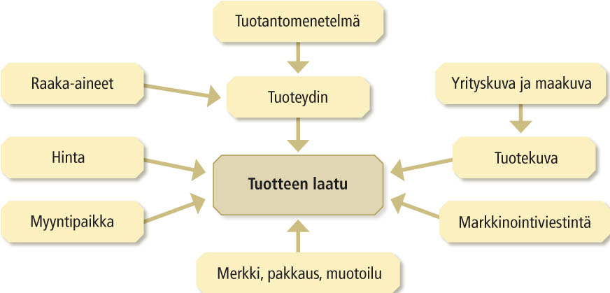
Tuotteen laatuun vaikuttavat tekijät

Slide 26
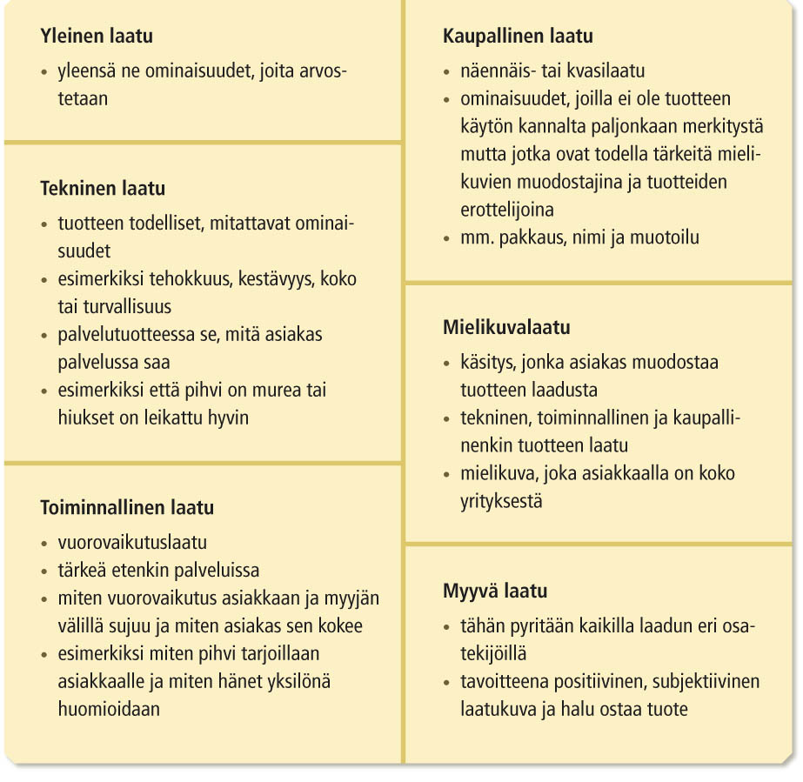
Markkinoinnin laatukäsitteet

Slide 27
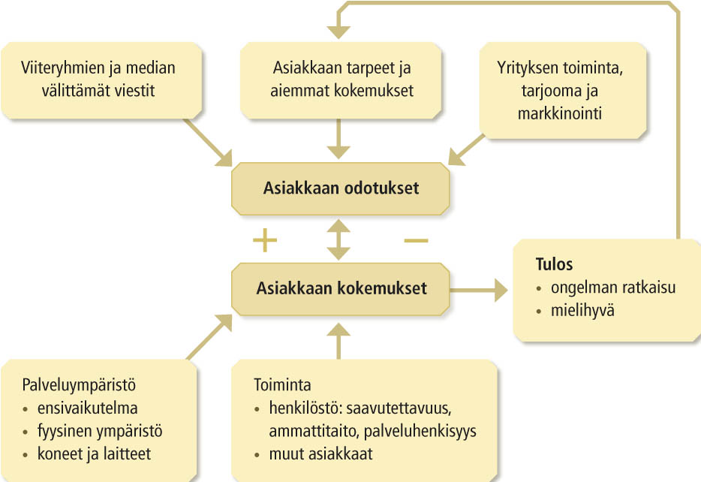
Palvelun laatu

Slide 28
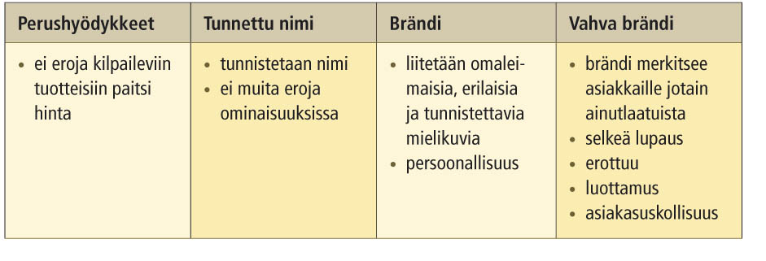
Nimi, brändi ja vahva brändi

Slide 29
Brändin rakentamisen ainekset
viesti (nimi, värit ja erilaiset symbolit)
tuoteominaisuudet
ostajien tuoteominaisuuksista muodostamat mielikuvat
vuoropuhelu, jota yritys asiakkaan kanssa käy.

Slide 30
Brändin rakentamisen prosessi
1. Tutkiminen. Selvitetään asiakkaiden asenteet ja arvomaailma sekä kilpailijoiden tarjooma, kilpailevien tuotteiden asemointi ja niiden kilpailuedut. Myös oman yrityksen lähtökohdat, tavoitteet, resurssit ja olemassa olevat tuotteet.
2. Brändin persoonallisuuden suunnittelu.
3. Brändin positiointi ja markkinointitoimenpiteiden suunnittelu.
4. Toteutus ja seuranta. Yrityksen tulee jatkuvasti seurata brändin kehittymistä markkinoilla.

Slide 31
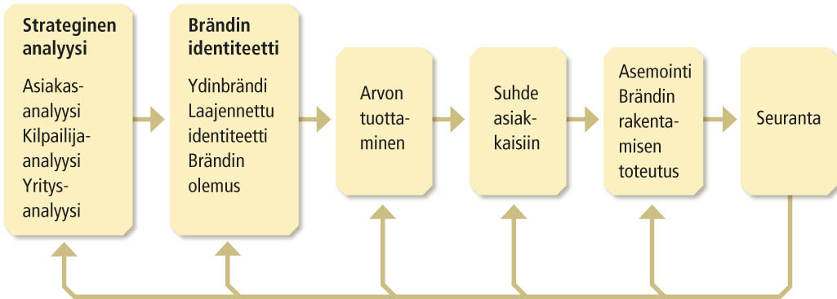
Brändin identiteetti

Slide 32
Brändin arvovalta
Perustuu
todelliseen tuote-etuun
erikoistumiseen
yksinomaan emotionaalisiin mielikuvatekijöihin eli niihin ominaisuuksiin, joita ei voi mitata
useampaan edellisistä

Slide 33
TOP 20 – Maailman arvokkaimmat brändit 2017
Google, 245,5 B
Apple, 234,7 B
Microsoft, 143,2 B
Amazon, 137,3 B
Facebook, 129,8 B
AT&T, 115,0 B
VISA, 111,0 B
Tencent, 108,3 B
IBM, 102,1 B
McDonald’s, 97,7 B
Verizon, 89,3 B
Marlboro, 87,5 B
Coca Cola, 78,1 B
Alibaba Group, 59,1 B
WELLS FARGO, 58,4 B
UPS, 58,3 B
China Mobile, 56,5 B
Disney, 52,0 B
GE, 50,2 B
MasterCard, 49,9 B

Slide 34


Slide 35
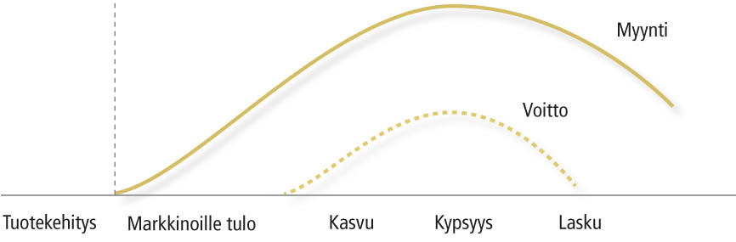
Tuotteen elinkaari

Slide 36
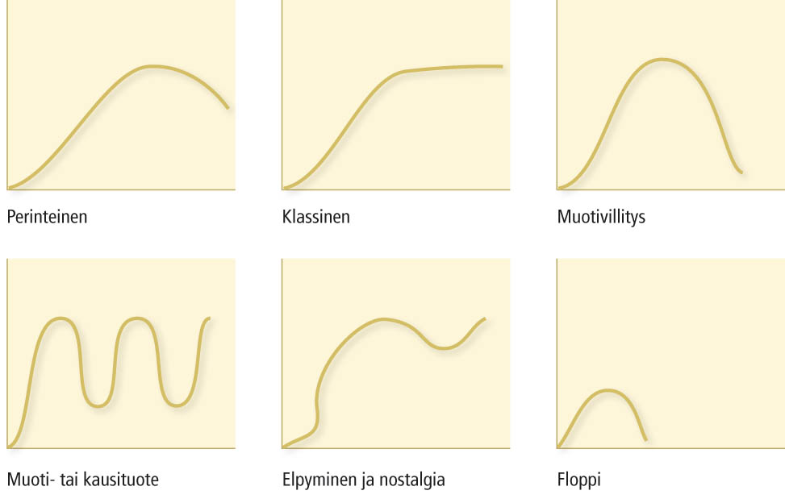
Erilaiset elinkaaret

Slide 37
Suunnitelmallinen vanhentaminen
tekninen vanhentaminen, jolloin tuotteen ominaisuuksia parannetaan tai lisätään ja vanha malli syrjäytyy
muotivanhentaminen, jolloin kaupallisilla muutoksilla kuten väreillä ja muodoilla vanha tuote saadaan tuntumaan vanhanaikaiselta

Slide 38
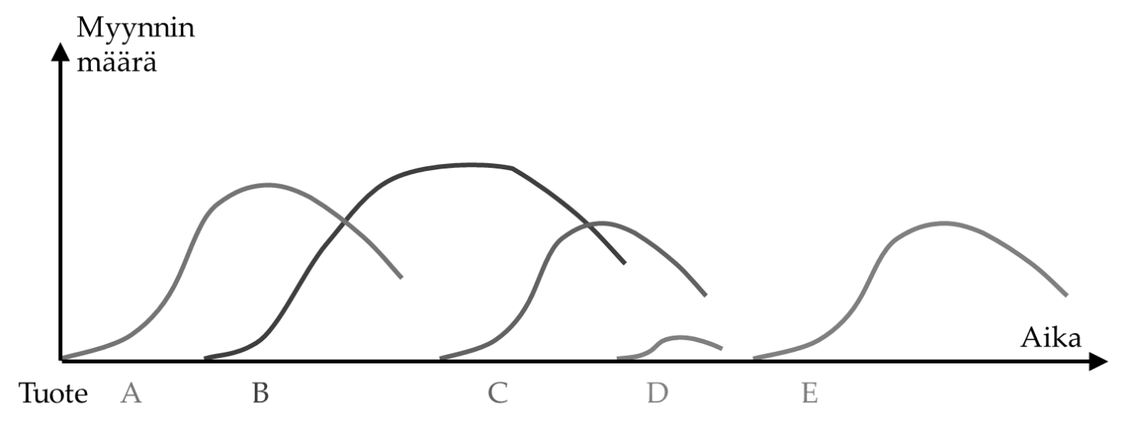
Tuoteportfolio

Slide 39
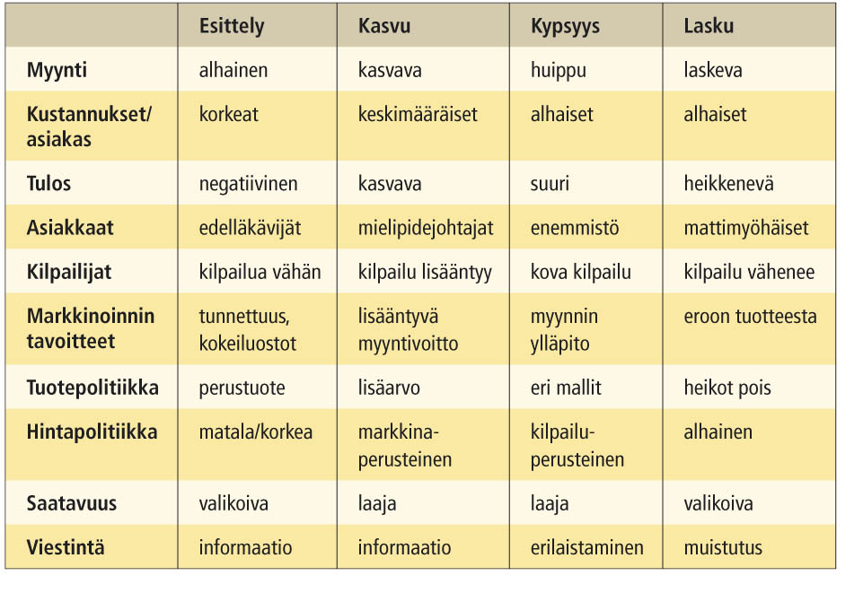
Yhteenveto elinkaarista

Slide 40
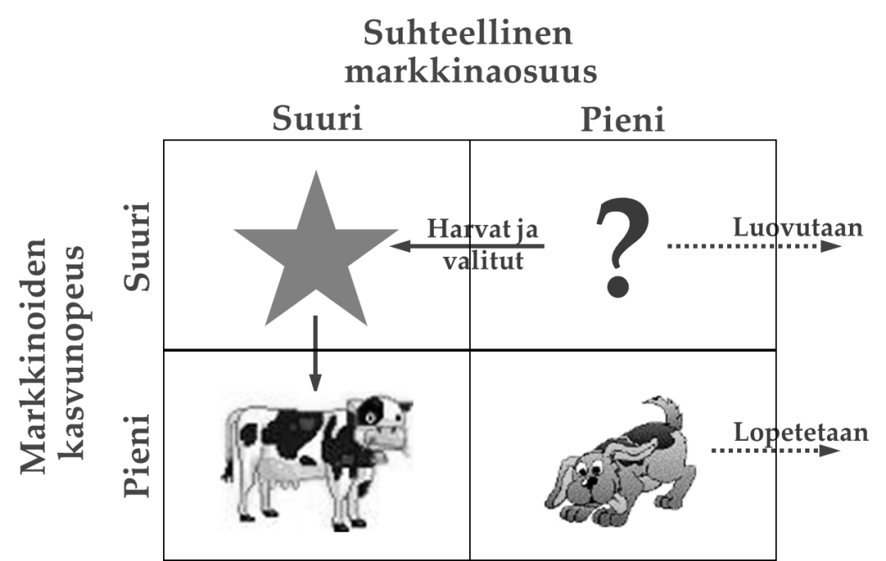
Bostonin malli

